Slide 1


ỦY BAN NHÂN DÂN PHƯỜNG VIỆT HƯNG
TRƯỜNG MẦM NON ĐỨC GIANG
LĨN H VỰC PHÁT TRIỂN NHẬN THỨC
LQVT: Củng cố đếm đến 2, nhận biết chữ số 1,2
Lứa tuổi: Mẫu giáo nhỡ (4 - 5 tuổi)
Thời gian: 25 - 30 phút
Lớp: Mẫu giáo nhỡ B3

Slide 2


Ổn định: Cho trẻ hát bài Tập đếm

Slide 3
Phần 1: ôn đếm đến 2
Trò chơi: Thi xem ai nhanh

Slide 4

Trên cơ thể của chúng mình có những bộ phận gì?
Trên cơ thể của chúng mình có những bộ phận nào có số lượng là 1?
Có những bộ phận nào có số lượng là 2?

Slide 5

Phần 2: Dạy trẻ nhận biết chữ số 1,2

Slide 6

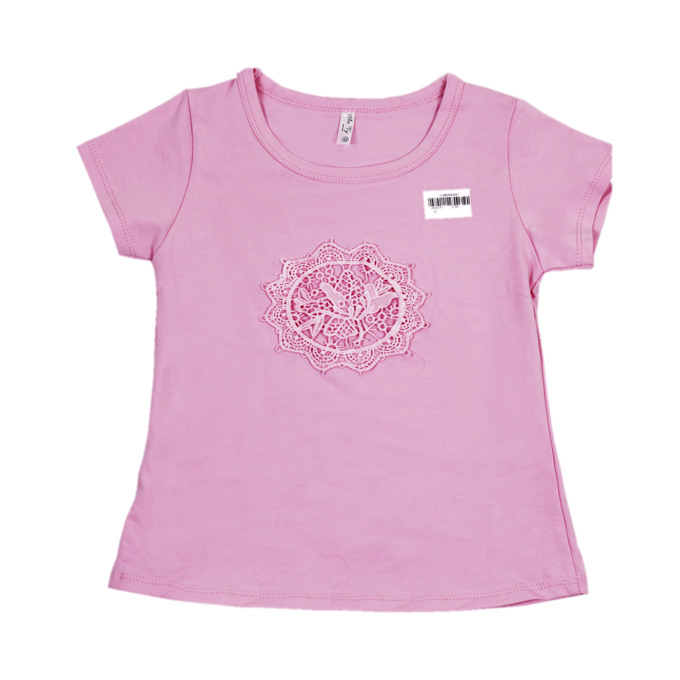


Slide 7
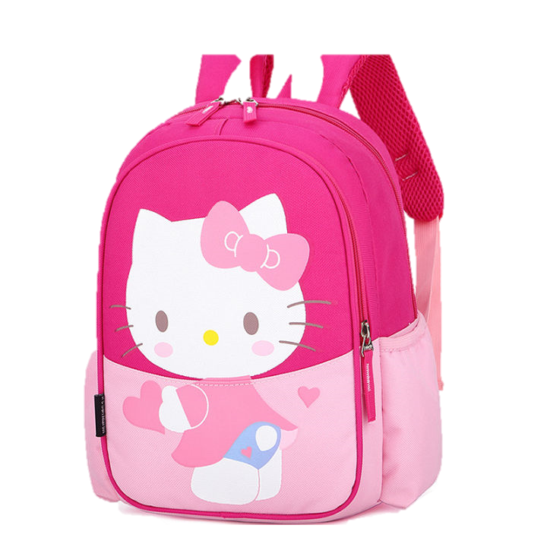

Slide 9

Như vậy: Chữ số 1 dùng để biểu thị cho tất cả các nhóm đối tượng có số lượng là 1

Slide 10

Chữ số 1 có đặc điểm gì?

Slide 11
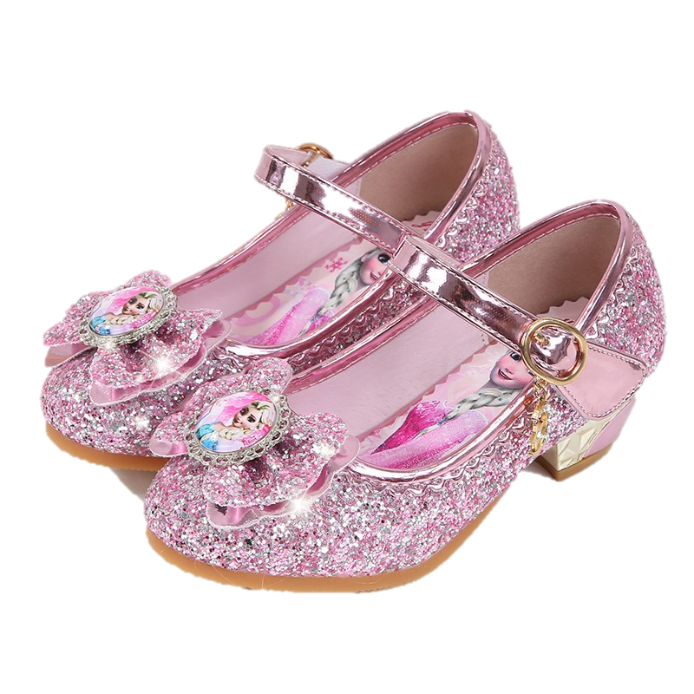

Slide 12
2

Slide 13
Chữ số 2 có đặc điểm gì?
2

Slide 14
Như vậy: Chữ số 2 dùng để biểu thị cho tất cả các nhóm đối tượng có số lượng là 2

Slide 15

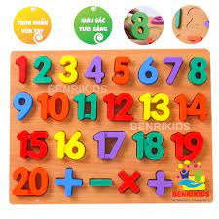
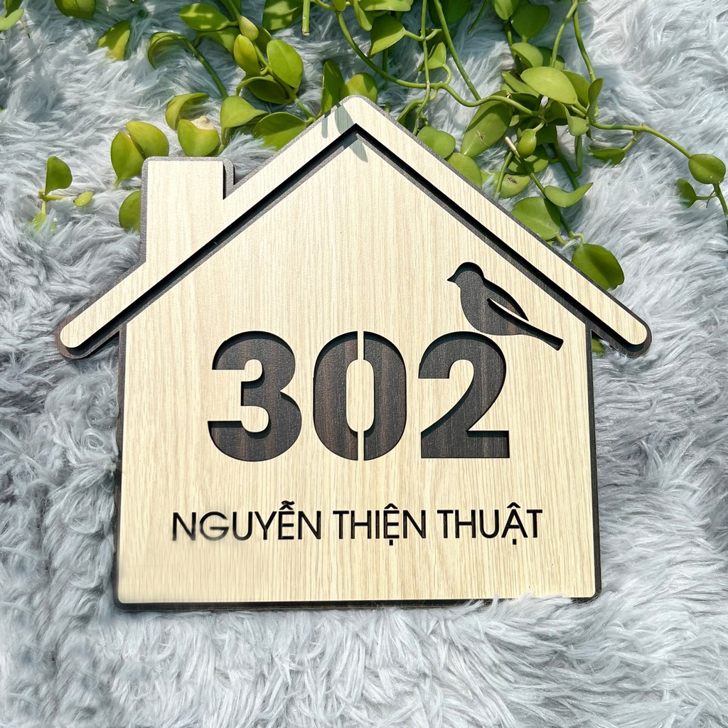
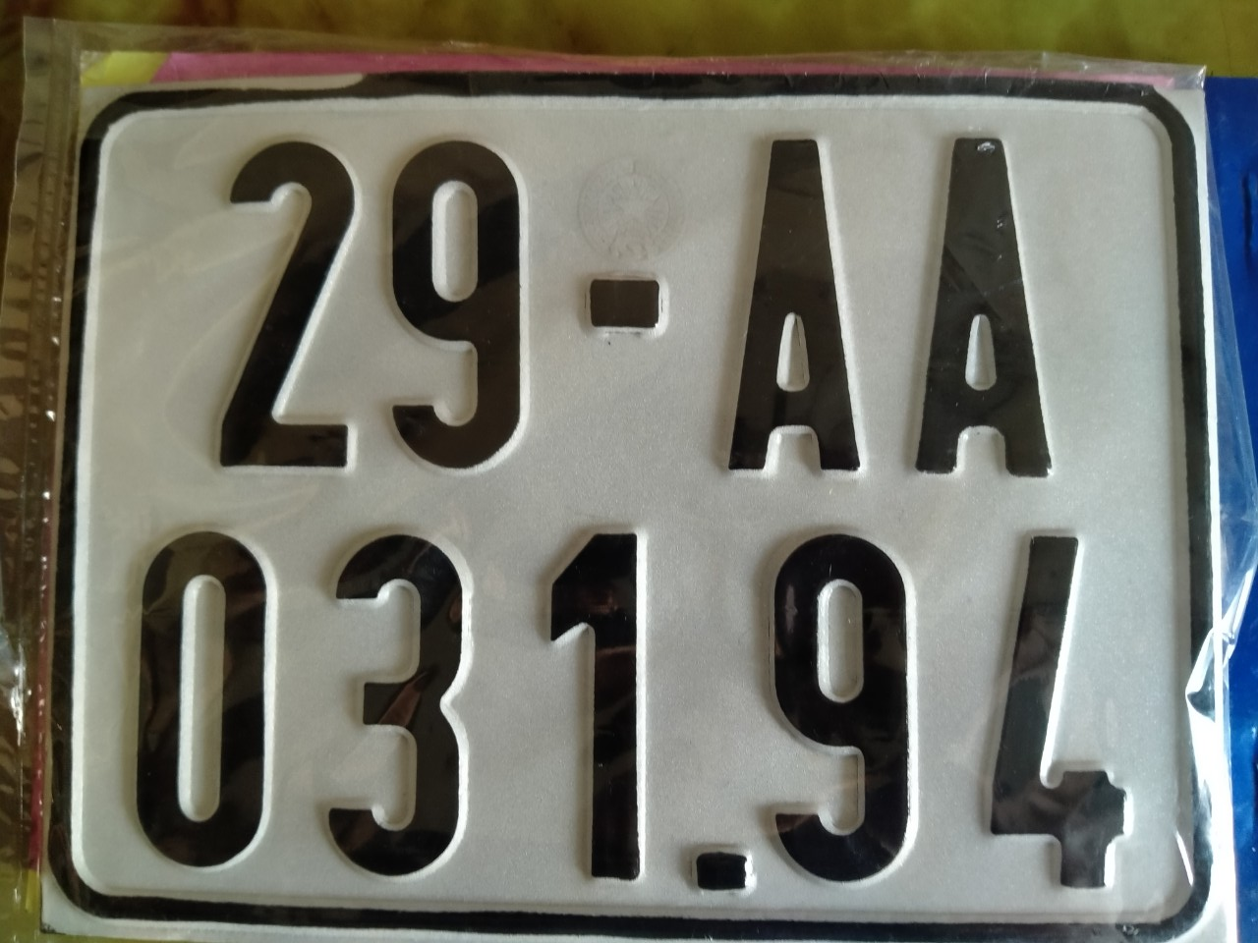

Chữ số 1,2 có ở đâu?

Slide 16

Phần 3: Luyện tập
Trò chơi 1: Ai đoán đúng
Cách chơi: Khi trên màn hình xuất hiện các câu hỏi. Mỗi câu hỏi đề có 2 hoặc 3 đáp án. Các con hãy chọn 1 đáp án đúng . Thời gian cho mỗi câu hỏi là 5 giây.

Slide 17
Câu 1: số 1 được cấu tạo bởi những nét gì?
1
1 nét xiên trái
2
1 nét xiên trái và 1 nét thẳng
5
4
3
2
1

Slide 18
Câu 2: Cấu tạo của chữ số 2 là 1 nét móc xuôi và 1 nét gạch ngang, đúng hay sai?
2

Slide 19

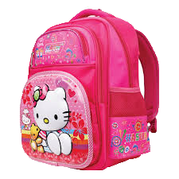

Câu 3: Có 1 cái ba lô, đúng hay sai?
1
Đúng
2
Sai
5
4
3
2
1

Slide 20
Câu 4: Có bao nhiêu cái áo?
5
4
3
2
1
1
1 cái
2
2 cái

Slide 21
Trò chơi 2: Đội nào nhanh
Cách chơi: Chia trẻ thành 2 đội, các đội sẽ lấy theo yêu cầu của cô. Đội 1 sẽ lấy các hình ảnh có số lượng là 1, Đội 2 sẽ lấy các hình ảnh có số lượng là 2 gắn lên bảng của đội mình.
- Khi nào có nhạc thì trẻ đứng đầu hàng của mỗi đội chạy lên lấy hình để gắn lên bảng. Khi nào nhạc dừng thì trò chơi kết thúc
Kết quả đội nào gắn được nhiều và đúng thì sẽ chiến thắng.
Luật chơi: Mỗi bạn lên lấy chỉ được lấy 1 hình

Slide 22
Trẻ chơi trò chơi: Đội nào nhanh

Slide 23
Chúc các bé chăm ngoan học giỏi

